Slide 1

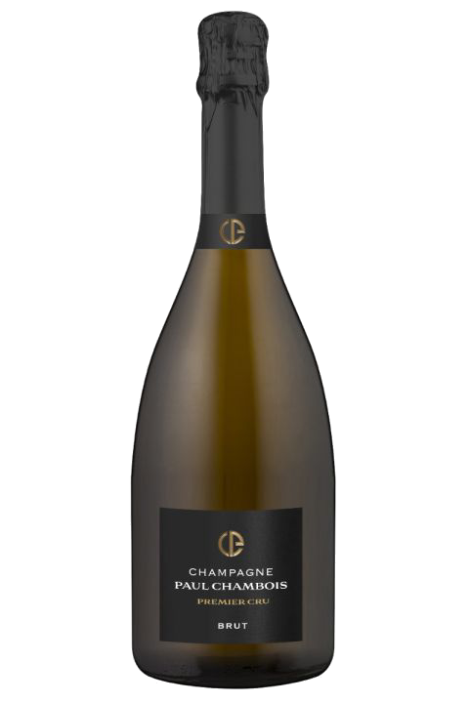
■PRICE CARD
ポール・シャンボワ・ブリュット・プルミエ・クリュ
ポール・シャンボワ・ブリュット・プルミエ・クリュ
”ハレの日”にワンランク上の
シャンパーニュを！
”ハレの日”にワンランク上の
シャンパーニュを！
原産国：フランス/AOC シャンパーニュ1級
生産者：ポール・シャンボワ
品種 ：ﾋﾟﾉ・ﾑﾆｴ / ﾋﾟﾉ･ﾉﾜｰﾙ / ｼｬﾙﾄﾞﾈ
味わい：白泡・辛口・フルボディ
原産国：フランス/AOC シャンパーニュ1級
生産者：ポール・シャンボワ
品種 ：ﾋﾟﾉ・ﾑﾆｴ / ﾋﾟﾉ･ﾉﾜｰﾙ / ｼｬﾙﾄﾞﾈ
味わい：白泡・辛口・フルボディ
希望小売価格
12,100
円 (税込)
価格
ポール・シャンボワ・ブリュット・プルミエ・クリュ
ポール・シャンボワ・ブリュット・プルミエ・クリュ
”ハレの日”にワンランク上の
シャンパーニュを！
”ハレの日”にワンランク上の
シャンパーニュを！
原産国 ：フランス/AOC シャンパーニュ1級
生産者 ：ポール・シャンボワ
品種 ：ﾋﾟﾉ・ﾑﾆｴ / ﾋﾟﾉ･ﾉﾜｰﾙ / ｼｬﾙﾄﾞﾈ
味わい ：白泡・辛口・フルボディ
原産国 ：フランス/AOC シャンパーニュ1級
生産者 ：ポール・シャンボワ
品種 ：ﾋﾟﾉ・ﾑﾆｴ / ﾋﾟﾉ･ﾉﾜｰﾙ / ｼｬﾙﾄﾞﾈ
味わい ：白泡・辛口・フルボディ
希望
小売
\11,000 (税込 \12,100)
価格
ポール・シャンボワ・ブリュット・
プルミエ・クリュ
ポール・シャンボワ・ブリュット・
プルミエ・クリュ
”ハレの日”にワンランク上のシャンパーニュを！
”ハレの日”にワンランク上のシャンパーニュを！
ポール・シャンボワ・ブリュット・プルミエクリュはエペルネ地方のブドウを使用。淡い黄金色と繊細な泡立ちが際立ちます。白や黄色系のフルーツ、春の花のようなエレガントでフレッシュなアロマ、バランスの取れた酸とトースト香とミネラルの繊細なニュアンスを伴う複雑な風味は、”ハレの日”に最適です。
ポール・シャンボワ・ブリュット・プルミエクリュはエペルネ地方のブドウを使用。淡い黄金色と繊細な泡立ちが際立ちます。白や黄色系のフルーツ、春の花のようなエレガントでフレッシュなアロマ、バランスの取れた酸とトースト香とミネラルの繊細なニュアンスを伴う複雑な風味は、”ハレの日”に最適です。
原産国 ：フランス/AOC シャンパーニュ１級
生産者 ：ポール・シャンボワ
品種 ：ﾋﾟﾉ・ﾑﾆｴ / ﾋﾟﾉ･ﾉﾜｰﾙ / ｼｬﾙﾄﾞﾈ
味わい ：白泡・辛口・フルボディ
原産国 ：フランス/AOC シャンパーニュ1級
生産者 ：ポール・シャンボワ
品種 ：ﾋﾟﾉ・ﾑﾆｴ / ﾋﾟﾉ･ﾉﾜｰﾙ / ｼｬﾙﾄﾞﾈ
味わい ：白泡・辛口・フルボディ
希望
小売
\11,000 (税込 \12,100)
価格

